Slide 1






DRUŽBENI MEDIJI ZA VSE!
Uvod v svet družbenih medijev in njihove funkcije
M4W4-M01

Slide 2




DRUŽBENI MEDIJI ZA VSE!
UVOD V SVET DRUŽBENIH MEDIJEV IN NJIHOVE FUNKCIJE

Slide 3




Svet interneta, še posebej družbenih medijev, v zadnjih letih doživlja eksponentno rast in vključuje vse več prebivalstva.

Slide 4


RAZVOJ DRUŽBENIH MEDIJEV
1997
2003
2003
SIXDEEGRES
MYSPACE
FACEBOOK
PRVA DRUŽBENA PLATFORMA V ZGODOVINI, TEMELJEČA NA MILGRAMOVI "TEORIJI ŠESTIH STOPENJ LOČENOSTI" IZ LETA 1967
PRVA SVETOVNO ZNANA DRUŽBENA PLATFORMA, KATERE NAMEN JE BIL USTVARJANJE DNEVNIH BLOGOV IN DELITEV FOTOGRAFIJ IN VIDEOV
FACEBOOK, KI GA JE USTVARIL MARK ZUCKERBERG, ZAČNE DOBO SPLETA 2.0, KI UTIRA POT DRUGIM PLATFORMAM

Slide 5




KAJ SE J SPREMENILO?
Spremenili so se način dela, nakupovanja, učenja, odnosov in celo razmišljanja.
Splet, ki je zdaj na dosegu vsakogar, ponuja neskončne priložnosti, ki nam omogočajo, da smo na tekočem in v realnem času komuniciramo s tem, kar nas obdaja.
Če si splet predstavljate kot svet, si družbene medije predstavljajte kot velik kvadrat.

Slide 6

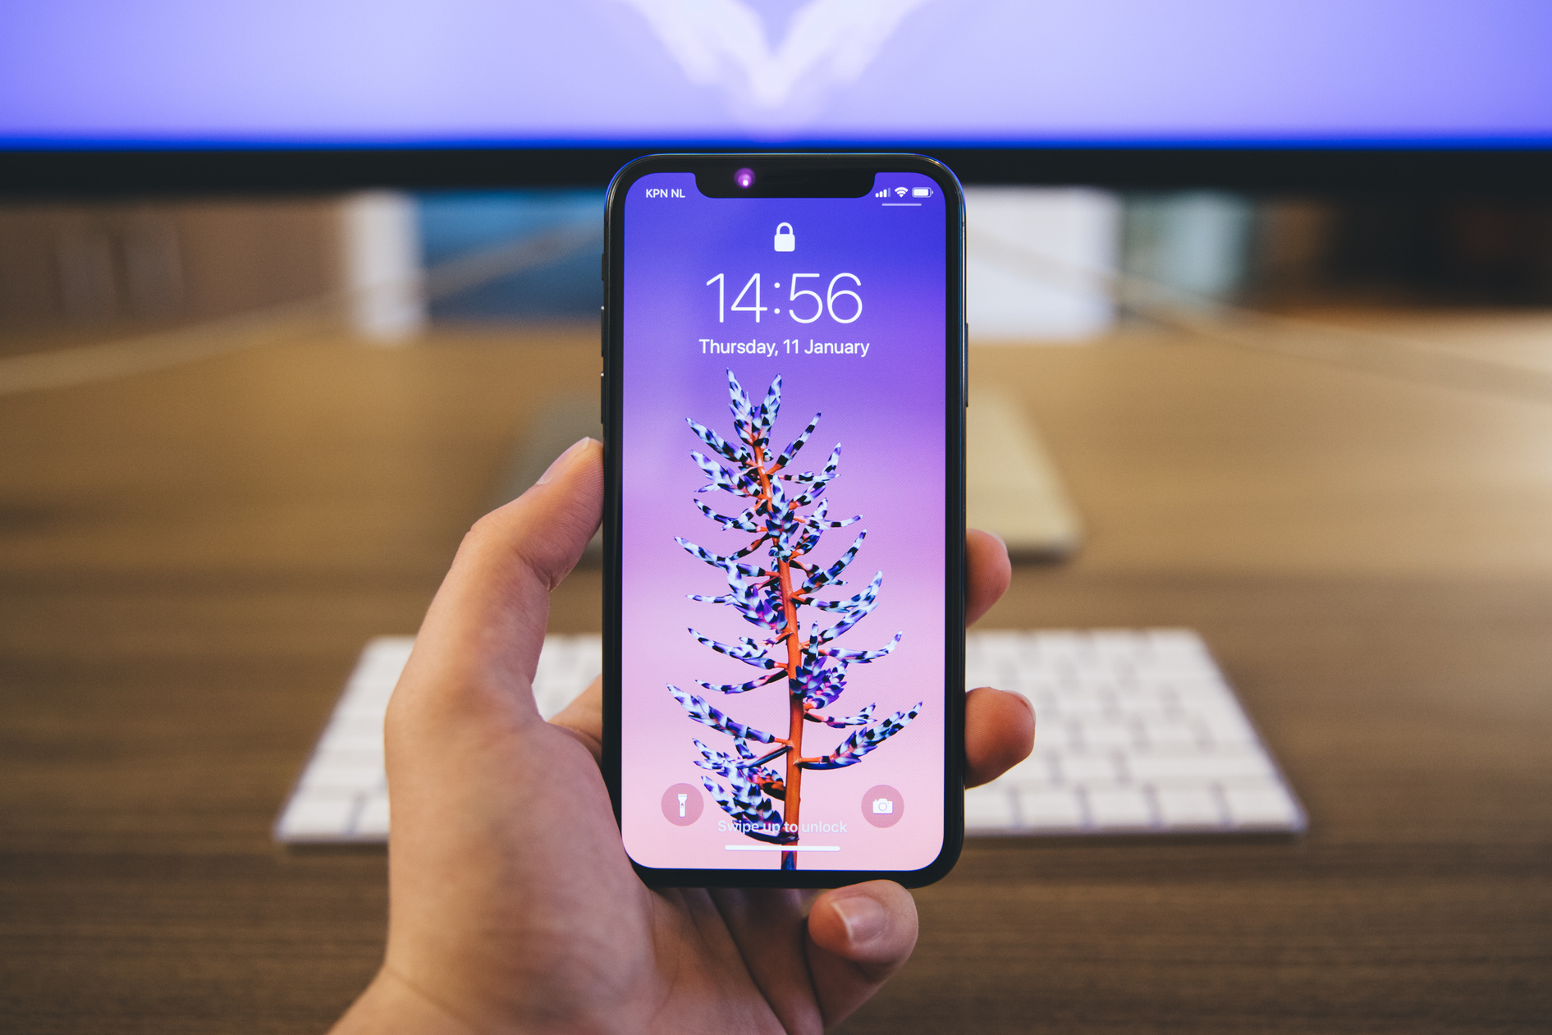
KAJ SO „DRUŽBENI MEDIJI"?
Po definiciji so "socialni mediji" nabor informacijskih in zabavnih kanalov, ki uporabnikom omogočajo medsebojno interakcijo, izmenjavo informacij in druženje.
Treba je razlikovati med družbenimi mediji in socialnimi mrežami.

Slide 7




Z RAZVOJEM INTERNETA SO SE
RAZVILE TUDI NJEGOVE NEVARNOSTI, VKLJUČNO Z "LAŽNIMI NOVICAMI"
Ko berete novice, morate biti pozorni na:
- URL (naslov spletnega mesta)
- naziv časopisa
-datum objave novice
- vire, uporabljene pri pisanju članka

Slide 8



KATERI SO NAJBOLJ UPORABLJENI DRUŽBENI MEDIJI?
Ne glede na to, ali gre za delo ali prosti čas, je svet družbenih medijev zelo obsežen in izbrati pravega je včasih lahko težko.
Pravzaprav so najbolj "obljudene" platforme Facebook, Instagram in Whatsapp.

Slide 9


FACEBOOK

Slide 10

FACEBOOK
Facebook je družBENA platforma, ki uporabnikom omogoča ustvarjanje mrež ljudi, iskanje starih prijateljev ali morda sklepanje novih.
Ko ustvarite svoj profil, boste imeli dostop do "Facebook feeda", kjer lahko izvajate številne dejavnosti: objavljate objave, zahtevate "prijateljstvo" in zasebno klepetate s prijatelji, delite fotografije in videoposnetke, spremljate posodobitve in glavne novice, komentirate in pustite "Všeč mi je".

Slide 11
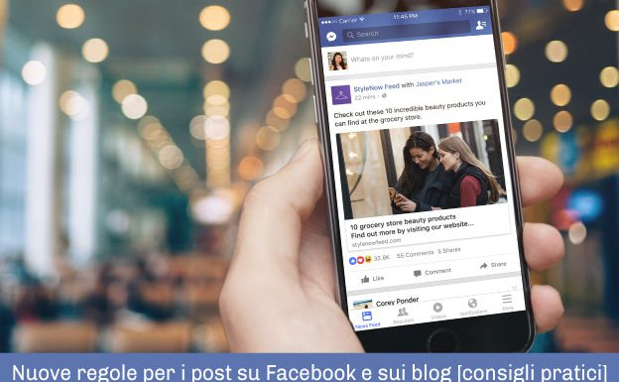
KAJ JE OBJAVA?
Objava je posodobitev stanja, uporabna za deljenje novic ali misli s prijatelji
Objava je lahko besedilna ali obogatena s fotografijami in videi ter jo pogosto spremljajo »hashtagi«, ključne besede, uporabne za iskanje naše vsebine.

Slide 12

NE GRE SAMO ZA OBJAVE!
Facebook se ne uporablja le za klepet in objave.
Platforma ima tudi druge funkcije, ki nam, razdeljene na razdelke, omogočajo trgovanje, iskanje dela ali obveščanje o dogodkih v naši bližini!
Facebook se nenehno razvija.

Slide 13

PA SI POGLEJMO SLENG...
Za glagol »to post« v angleščini se uporablja slovenska beseda »objaviti«, ki označuje samo dejanje ustvarjanja objave in njene objave.
Za glagol "to chat" v angleščini se uporablja slovenska beseda „klepetati", ki pomeni pogovarjati se z nekom.
Za glagol "to tag" v angleščini se uporablja slovenska beseda „označiti", ki pomeni kar pomeni, da nekoga prepoznate v objavi, fotografiji ali posodobitvi stanja, ki jo želite dati v skupno rabo.

Slide 14
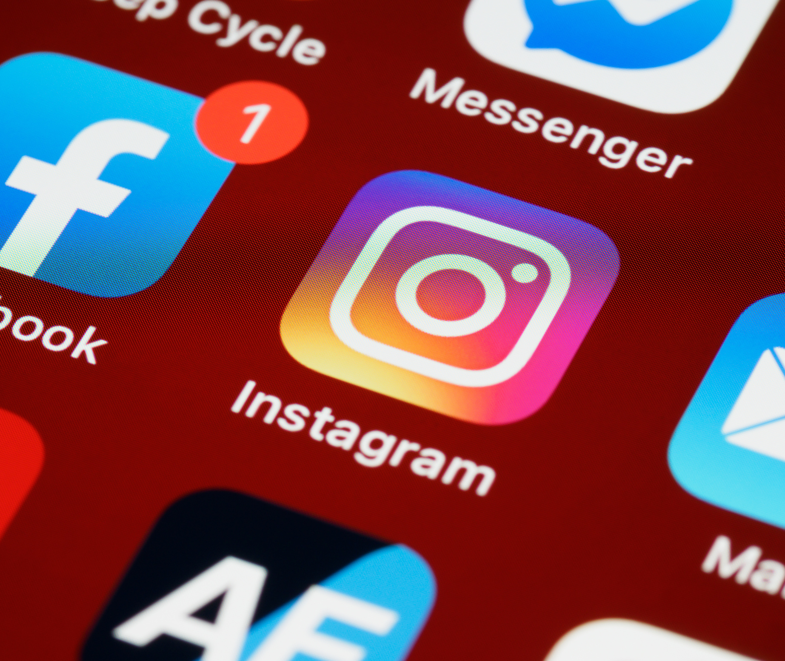
INSTAGRAM

Slide 15

INSTAGRAM
Instagram je družbeni medij, ki je popolnoma osredotočen na skupno rabo fotografij in videoposnetkov vseh vrst.
Vsak uporabnik Instagrama ima osebni profil, s katerim lahko deli trenutke svojega dneva z ljudmi v svojem omrežju, imenovanimi „sledilci".
Platforma nam poleg možnosti, da stopimo v stik s prijatelji, omogoča tudi natančno spremljanje življenja naših najljubših zvezdnikov!

Slide 16
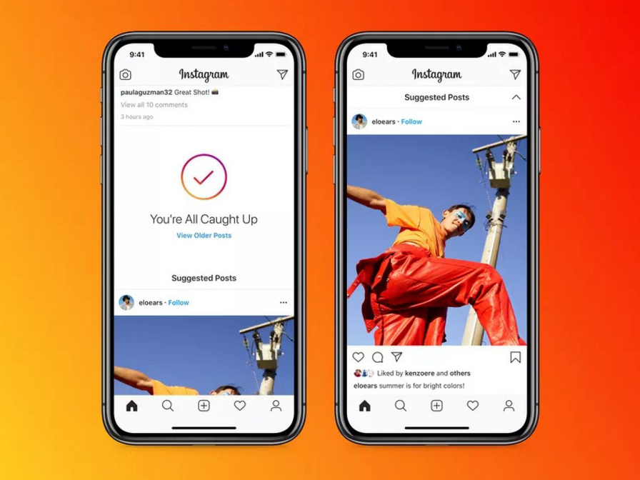
INSTAGRAM FEED
Tako kot feed na Facebooku tudi feed na Instagramu zbira vso objavljeno vsebino.
Vsebina so izključno fotografije in videoposnetki, ki jih spremljajo kratki napisi in "hashtagi", bistveni za uporabo platforme.
Poleg klasične objave je na Instagramu mogoče objaviti tudi druge vrste vsebin, kot so zgodbe, IGTV ali Reel.

Slide 17
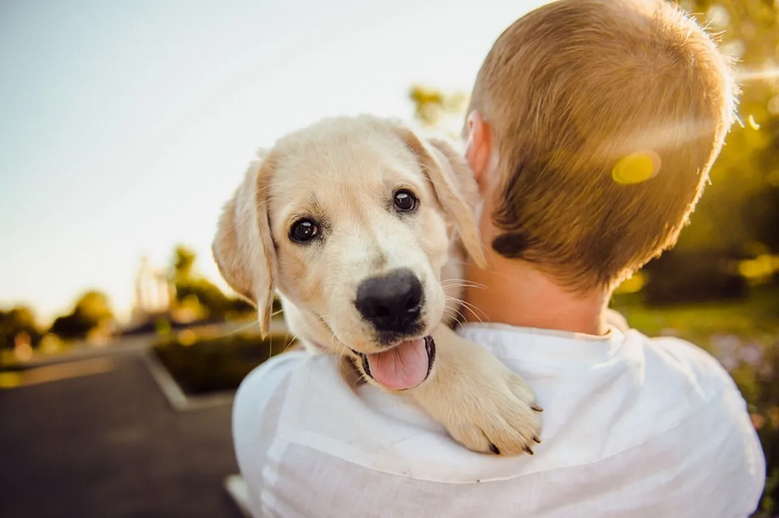

KAJ JE HASHTAG?
Hashtag je "oznaka", ključna beseda, ki je povezana z objavami za katalogizacijo njihove vsebine, da jo lažje najdejo vsi tisti, ki jih ta tema potencialno zanima.
Pred hashtagi je vedno znak hashtaga (#), lahko pa so napisani v katerem koli jeziku, včasih celo pomešani.
Med besedami ne morete uporabljati ločil ali presledkov in ni razlike med velikimi in malimi črkami.
#pes, #kužek, #človekovnajboljšiprijatelj, #ljubiteljpsov, #narava, #park, #fotografija, #fotografijadneva, #objavadneva

Slide 18
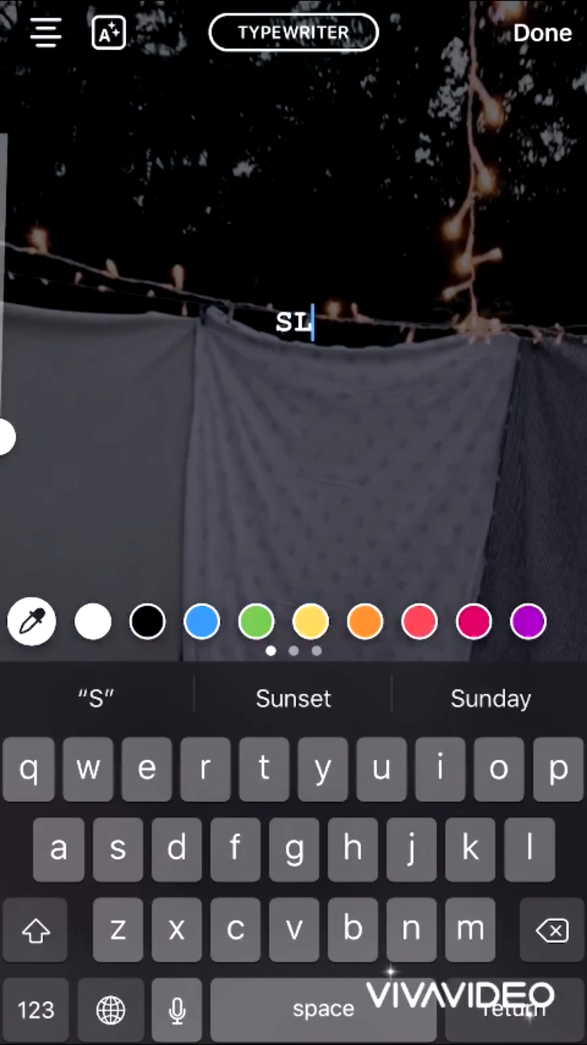
ZGODBE
Instagram ZGODBA je vsebina, ki traja največ 15 sekund in ostane vidna samo 24 ur od objave.
Skozi zgodbe lahko objavite fotografije ali videoposnetke, shranjene v galeriji vašega pametnega telefona, ali delite, kaj se dogaja v realnem času.

Slide 19
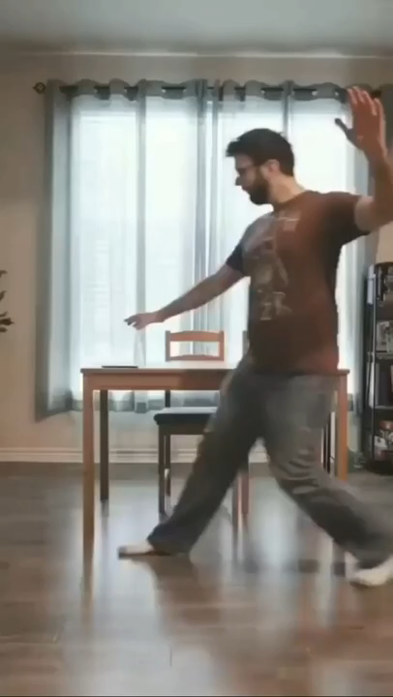
REEL
Reels so najnovejša funkcija Instagrama kot odgovor na priljubljeni Tik Tok.
Je urejevalnik za kratke videoposnetke, dolge od 15 do 60 sekund, ki vam omogoča dodajanje grafičnih učinkov in glasbe v ozadju.
Koluti sledijo vzorcem, imenovanim "trendi": bolj kot je trend viralen, lažje si ga boste ogledali na platformi.

Slide 20

INSTAGRAM IN NOVE FUNKCIJE
Potencial, da z Instagramom dosežete res veliko občinstvo, je zelo velik, zato se je platforma razvila tudi na poslovnem področju in dala življenje enemu najbolj vročih poklicev v zadnjih letih: vplivnežu.
Zaradi tega Instagram ponuja možnost odprtja poslovnega računa za promocijo vašega podjetja ali ideje.
Med novimi funkcijami najdemo trgovino in "Iskanje na zemljevidu", ki uporabnikom ponujata najbolj popolno možno izkušnjo!

Slide 21
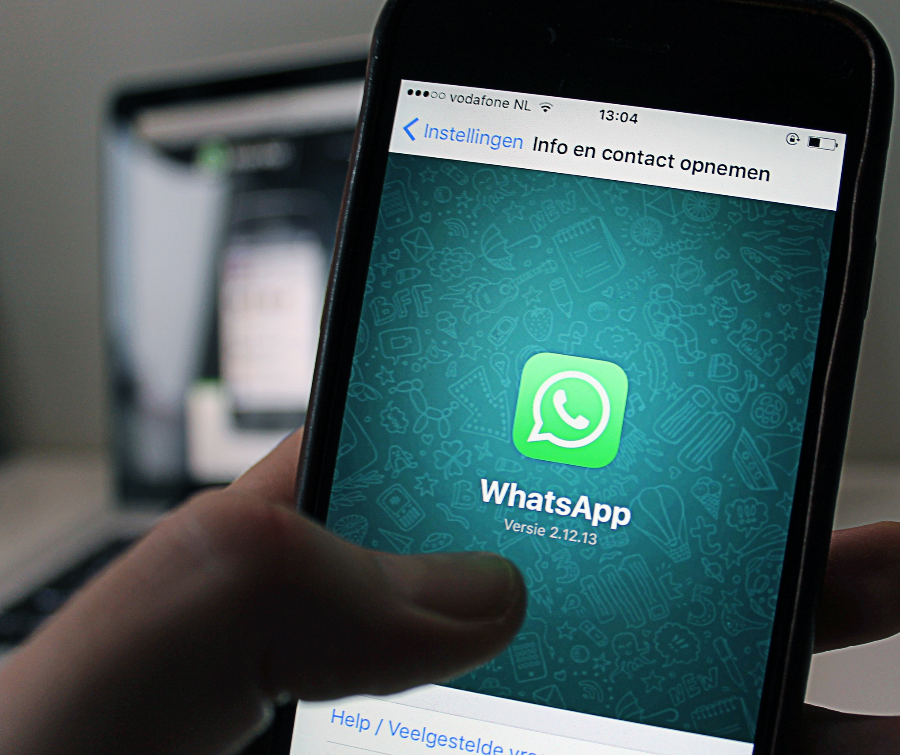
WHATSAPP

Slide 22


WHATSAPP
WhatsApp je najbolj znana in uporabljana aplikacija za neposredno sporočanje na svetu.
Glavna storitev, ki jo ponuja Whatsapp, je izmenjava sporočil z vašimi stiki, shranjenimi v vašem mobilnem telefonu (ki so registrirani na Whatsappu) prek internetne povezave.
Ne govorimo samo o besedilnih sporočilih, ampak tudi o fotografijah, videoposnetkih, dokumentih, zvoku in lokacijah GPS.
Zahvaljujoč Whatsappu je mogoče tudi klicati in video klicati z eno ali več osebami ter ustvarjati skupine.

Slide 23
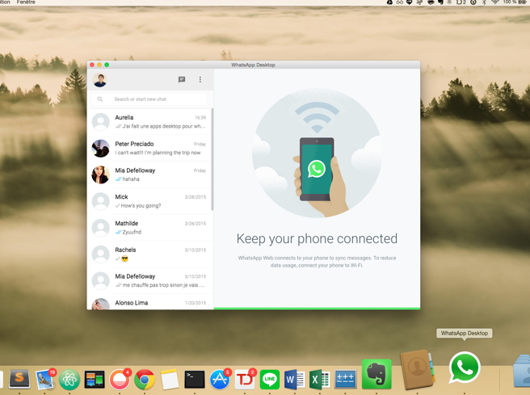
KAJ JE WHATSAPP MREŽA?
"Whatsapp mreža" je podporna funkcija, tudi brezplačna, za Whatsapp, ki vam omogoča uporabo dobro znane aplikacije za neposredno sporočanje neposredno v vašem računalniku, kar vam omogoča izvajanje vseh teh dejavnosti s priročnostjo velikega zaslona in tipkovnice za hitro tipkanje.

Slide 24



Zdaj, ko smo temeljito analizirali nekatere najpogosteje uporabljane družbene platforme na svetu, moramo samo razumeti, katero vsebino deliti in kakšen tip uporabnika želimo biti!

